Slide 1
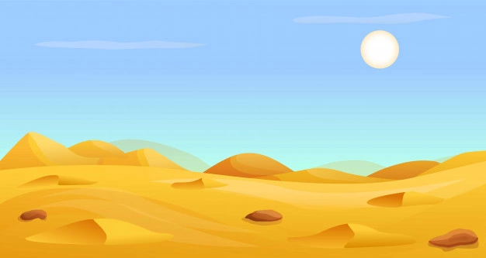
LA RELIGIONE MESOPOTAMICA

Slide 2
Con la parola Mesopotamia, si indica uan terra che sta in mezzo (meso) a dei fiumi (potamos).
E' una regione Medio Orientale che ha visto fiorire importanti civiltà già dal 4.500 a.C. e il 539 a.C. grazie alle terre fertili che si trovano tra due importanti fiumi: il Tigri e l'Eufrate.

Slide 3
In queste zone sorsero delle civiltà antichissime:
i Sumeri, i Babilonesi e gli Assiri.

Slide 6
ATTIVITA'
Rispondere alle domande sul libro di testo.
Dal libro operativo “ Costruiamo una ZIQQURAT” (Pag.31)
Completare Attività Pag.54 del libro di tetso

